Slide 1


Fondation SNCF
Coups de cœur solidaires 2012
Prévenir l’illettrisme
Agirabcd
Délégation du Var

Slide 2

AGIRabcd s’implique en France et à l’étranger pour prévenir l’illettrisme
Ce diaporama est le miroir de nos actions dans le VAR en partenariat avec :
ARBOUSIER : association de Saint Raphaël
  Camp de Manouches à Toulon
  EPAFA : association de Fréjus
  INFA: Institut National Formation Appliquée de Saint Raphaël
  PJJ : Centres de Protection Judiciaire de la Jeunesse du Var

Slide 3
Nos approches pédagogiques sont différentes selon les groupes mais toujours en :
Sécurisant
Valorisant
Donnant confiance
Inventant
Enseignant par le jeu
Travaillant avec plaisir

Slide 4

Association Arbousier
Association EPAFA
Deux groupes mixtes de 20 à 50 ans, en France depuis 2 à 15 ans
Un groupe d’hommes de 20 à 40 ans
  Ces trois groupes ont de grosses difficultés à l’écrit
Enseignement par l’image, avec du matériel pédagogique adapté à partir des actes de la vie courante
Un groupe de dames : enseignement par la cuisine, écrit, oral .
Fréquence : 4 à 5 après midi par semaine

Slide 5

INFA : Institut National de Formation Appliquée
Adultes envoyés par l’Office Français de l’Intégration pour obtenir leur carte de séjour
Ils sont arrivés en France depuis 2 mois ou plus et ne comprennent ni ne lisent notre langue
Alors,
  Les méthodes pédagogiques : enseigner avec son corps, avec de la mélodie, avec des jeux de rôles, en faisant intervenir des objets.
  Nous devenons, les maçons des mots, des phrases en inventant du matériel pédagogique
Présentation aux diplômes officiels de l’Education Nationale : DIFL, DEFL
Fréquence : 2 fois par semaine

Slide 6

Protection Judiciaire de la Jeunesse
Mineurs de 13 à 17 ans, placés par le juge des enfants dans le Centre Educatif Fermé du Var. Ils ont déjà été incarcérés ou sont en attente de jugement pour éviter la prison
Ils ont quitté l’école en CM2, en 6° ou en 5° ……
Ils sont déstructurés, désocialisés, en souffrance.
Avec beaucoup d’affectivité, de fermeté, de limites et par des méthodes pédagogiques originales et individuelles ils sont invités
  à être reporter, journaliste
  à écrire des reportages
  à créer de slams (poésies libres des jeunes )
et montrer ainsi leurs capacités, leur valeur personnelle sur un panneau « REPORTER » placé au sein du Centre.
  Fréquence : une journée par semaine

Slide 7

Protection Judiciaire de la Jeunesse
Centres ouverts du Var
Les adolescents rentrent chez eux le soir.
  Par des jeux de rôles inventés et adaptés : travail sur l’expression orale, écrite, corporelle. (Individuellement ou en très petits groupes)
  Le soutien scolaire, ludique, est parfois possible.

Slide 8
Formation prévue
Des journées de formation sont en cours de construction pour les adhérents d’ AGIRabcd, intéressés par l’illettrisme dans le Var et d’autres départements.

Slide 9

Quelques photos du centre fermé de Brignoles, de l’Arbousier, de l’EPAFA, de l’INFA

Slide 10
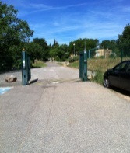
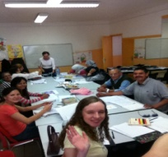
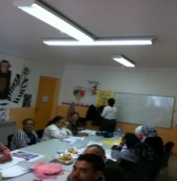
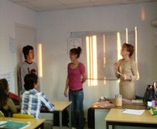
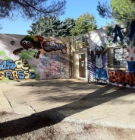
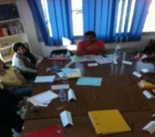
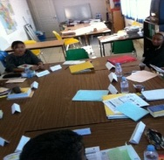
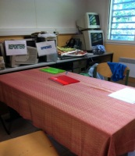
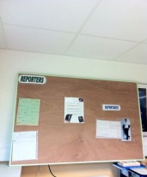
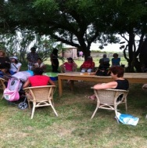
Arbousier, EPAFA, INFA
Ils apprennent en salle de cours ou en sorties culturelles
Centre de Brignoles
PJJ
Salles de cours
Entrée
Espace scolaire extérieur
Salle de
reportage
Sorties culturelles
Panneau « Reporters »

Slide 11
Participants Agir / Temps passé pour ces actions
  Mesdames ….et Monsieur …..
  A. Bassand
  J. Bernard
  J. Lauransan
  R. Loup
  D. Post
  V. Marcoux
  GM. Marcoux
365 demi-journées ont été consacrées à cette activité pour l’année scolaire 2011 -2012

Slide 12
Un grand merci à la Fondation SNCF
  pour son bel encouragement,
    pour sa reconnaissance,
      pour son aide financière
L’équipe d’Agirabcd - Var

